Slide 1
НАО «Евразийский национальный университет им. Л.Н. Гумилева»
Транспортно-энергетический факультет
Кафедра «Организация перевозок, движения и эксплуатация транспорта»
Бекенов Тасыбек Нусупбекович
Профессор, доктор технических наук

Slide 2
по дисциплине MND5307 «Методология научной деятельности»

Slide 3
Лекция № 2
Тема: Анализ и синтез – основные методы научного подхода

Slide 4
План:
1. Проблема понимания специфики анализа и синтеза.
2 . Категории: анализ и синтез. Понятие анализа и синтеза как методов теории познания.
3. Соотношение понятий «анализ» и «синтез», «аналитическое» и «синтетическое».
4. Список рекомендуемой литературы

Slide 5
Проблема понимания специфики анализа и синтеза. Почти во всей существующей методологической литературе рассматривается проблема специфики таких двух категорий теории познания и проведения исследований, как анализ и синтез. Несмотря на существование различных мнений по трактовке данного вопроса, можно выделить один общий момент: все они рассматривания как процедуры расчленения и соединения (анализ - расчленение, разъединение, разбор, а синтез - соединение, сочетание, составление).
Так, например, проф. П.Д. Пузиков утверждает, что под логическим анализом и синтезом необходимо понимать «методы мысленного расчленения и соединения вещей и явлений с помощью абстракций, и других форм мысли».
В соответствии с этим, например, М.М. Розенталь ратифицирует: «Синтез соединяет части, составные элементы в единое целое, но это не механическая «сборка» разрозненных частей в единый механизм». Э.В. Ильенков также со своей стороны так подчеркивает, что «части целого (его абстрактные моменты) выделяются путем анализа именно объективно обоснованной последовательности, которая выражает их генетически прослеживаемую связь, их сцепление между собой...».

Slide 6
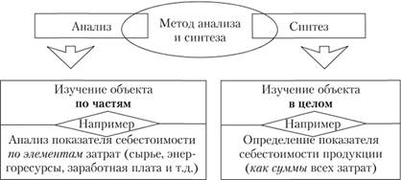

Slide 7
«Анализ» и «синтез» не только обозначают научные методы. Они многозначны и полнофункциональны. Иногда понятие «анализ» применяется и как аноним понятия «исследование» для обозначения практических приемов расчленения и разъединения. Здесь необходимо иметь в виду, что не всякое действие по расчленению либо соединению можно признать анализом и синтезом них предметов и явлений

Slide 8
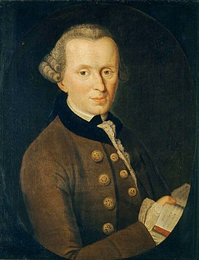
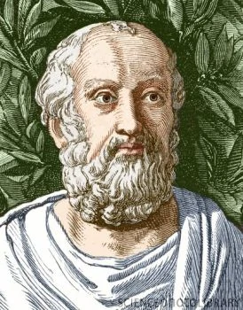
В свою очередь другой немецкий философ Кант указывал на то, что увлечение аналитикой как методом ведет к отрицательным последствиям: «Анализ открывает посредством расчленения все действия разума, которые мы вобще совершаем при мышлении... Из простого злоупотребления аналитикой возникает логика видимости, поскольку по одной логической форме создается видимость истинного знания».
Гак Платон отмечает: «Я и сам поклонник такого различения и обобщения, но помогает мне рассуждать и мыслить. И если я замечаю в другом природную способность охватить взглядом единое и множественное, я гоняюсь «слепом за ним по пятам, как за богом», называю я его и посейчас диалектиком!!».

Slide 9
Анализ-метод теории познания, заключающийся в разложении и обосновании сущности (сути) материи, полей (магнитных, электромагнитных, информационных и других), явлений и сред, выявлении особенных свойств их структурныx единиц, обладающих максимальной всеобщностью и постоянной во производимостью своих свойств, с возможным многообразием связей между собой.
Синтез- метод теории познания, заключающийся в восстановлении и обосновании внутреннего единства материи, полей (электромагнитные, информационные и т.д.), явлений и сред с возможностью их качественных внутренних и внешних изменений.

Slide 10
Соотношение понятий «анализ» и «синтез», «аналитическое» и «синтетическое». В философской литературе понятия «аналитическое» и «синтетическое» обычно отождествляются с понятиями «анализ» и «синтез». Анализ и аналитический метод, синтез и синтетический метод понимается как одно и то же. Однако, несмотря на существующую связь между ними, это различные понятия, и совершенно не являются тождественными и их нельзя подменять одно другим.
Аналитический и синтетический методы должны быть поняты как сложные теоретические методы, включающие в себя совокупность самых разнообразных логических процедур и операций.
Синтетический метод служит средством преобразования одной системы в другую. Он ориентирует исследователя на нахождение и использование таких детерминант, которые определяют суть и особенности функционирования предмета извне. Синтетический метод позволяет конструктивно воссоздать объект с помощью широкой и многообразной системы взаимодействий.

Slide 11
Эти особенности аналитического метода являются отличительными чертами его применения. Выделение сферы или фрагмента действительности, исследование которого предполагает развертывание его внутренних потенций и возможностей, представляется логически правомерным и методологически оправданным. Такой подход связан с фиксированием определенного состояния объекта как исходного и, следовательно, с его ограничением. Чтобы подвергнуть изучению реальный процесс, в выделенной структуре необходимо сохранить ту иерархию и соподчиненность элементов, которой они обладали в ходе естественного взаимодействия и функционирования. Отсюда столь велико значение при аналитическом способе исследования принципа однозначности в установлении связи между элементами системы.

Slide 12
СПАСИБО ЗА ВНИМАНИЕ!

